Slide 2
L’equazione di Schroedinger per l’atomo di idrogeno

Slide 5
Diagramma a livelli per gli stati elettronici negli atomi idrogenoidi

Slide 9
Funzioni d’onda: 4f

Slide 10
Nodi radiali degli orbitali ns

Slide 11
Rappresentazioni di ψ² per gli orbitali 1s, 2s e 3s

Slide 12
Rappresentazioni di ψ² per l’orbitale 2p_{x}

Slide 17
Rappresentazioni radiali dell’orbitale 2s

Slide 21
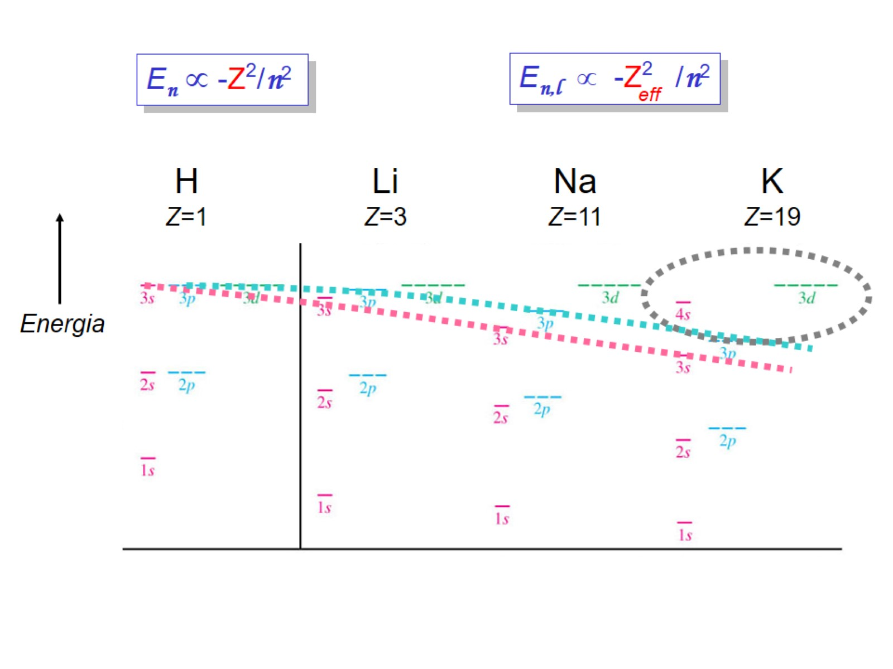

Slide 25
Come si determina? (per lo stato fondamentale!) Metodo dell’aufbau:

Slide 26
Come si determina? (per lo stato fondamentale!) Metodo dell’aufbau:

Slide 29
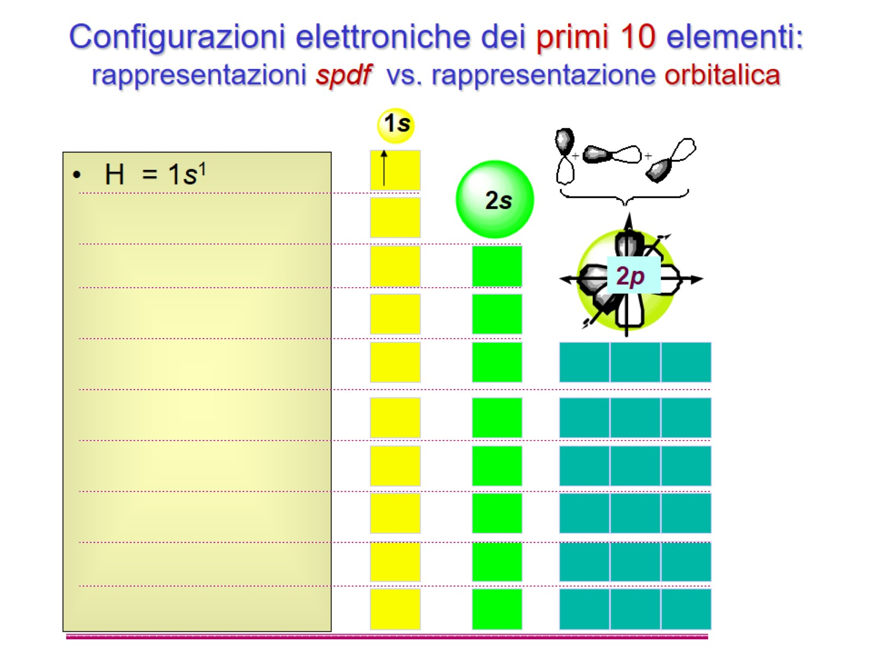

Slide 30
Come si determina? (per lo stato fondamentale!) Metodo dell’aufbau:

Slide 32
Come si determina? (per lo stato fondamentale!) Metodo dell’aufbau:

Slide 35
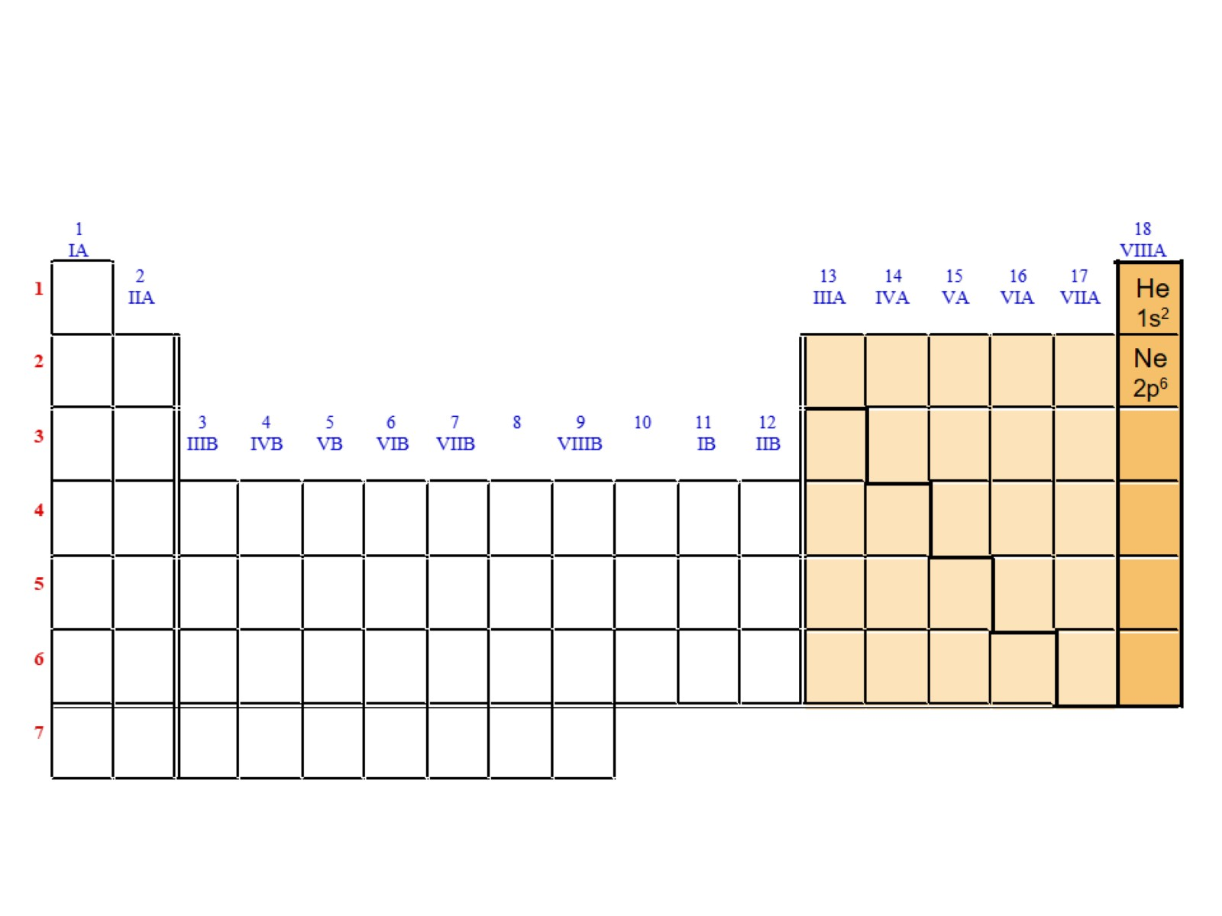

Slide 36
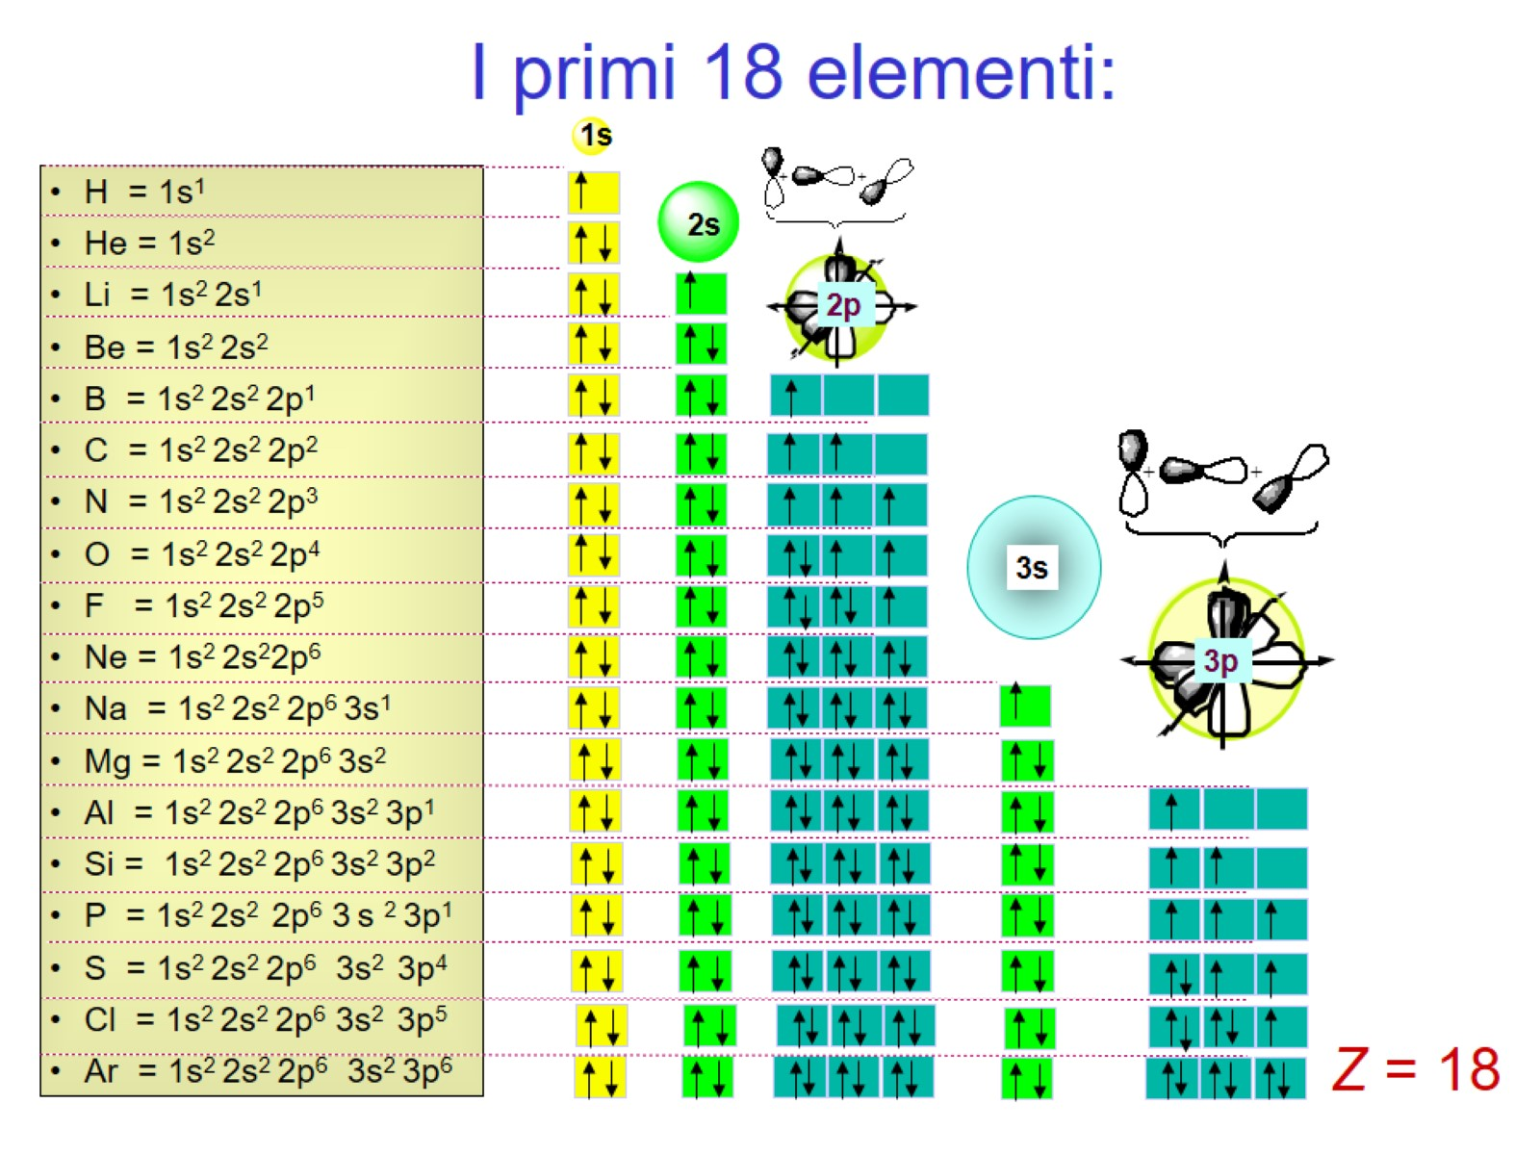

Slide 40
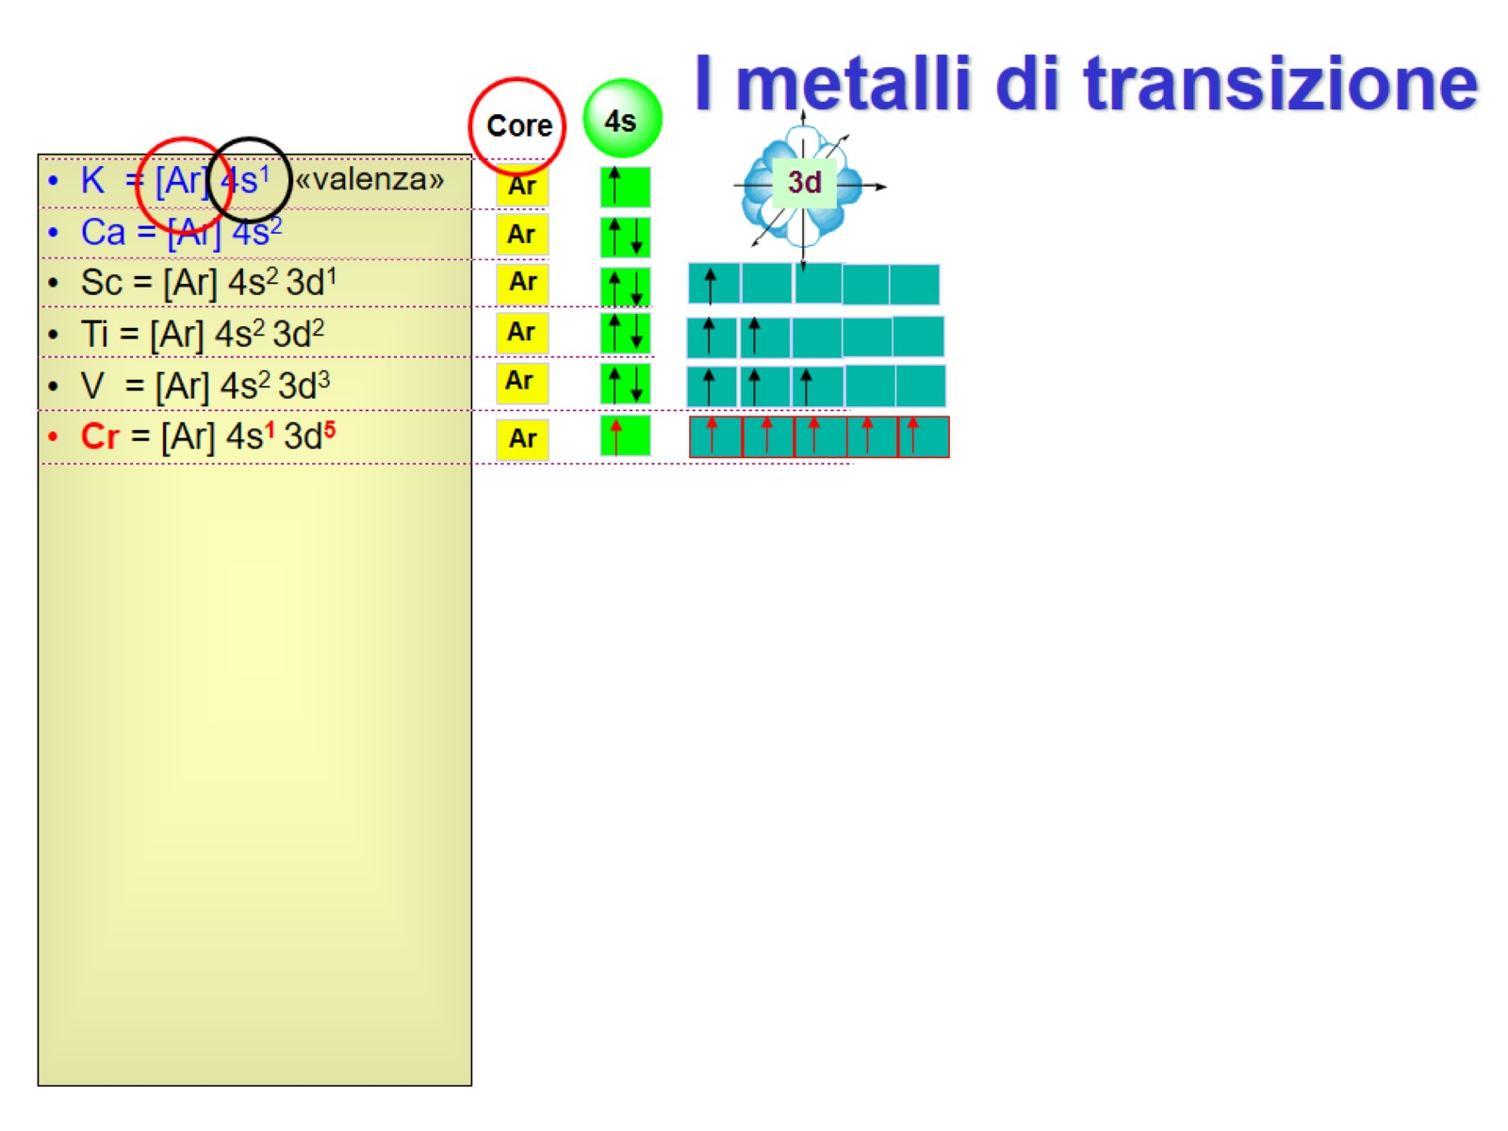

Slide 42
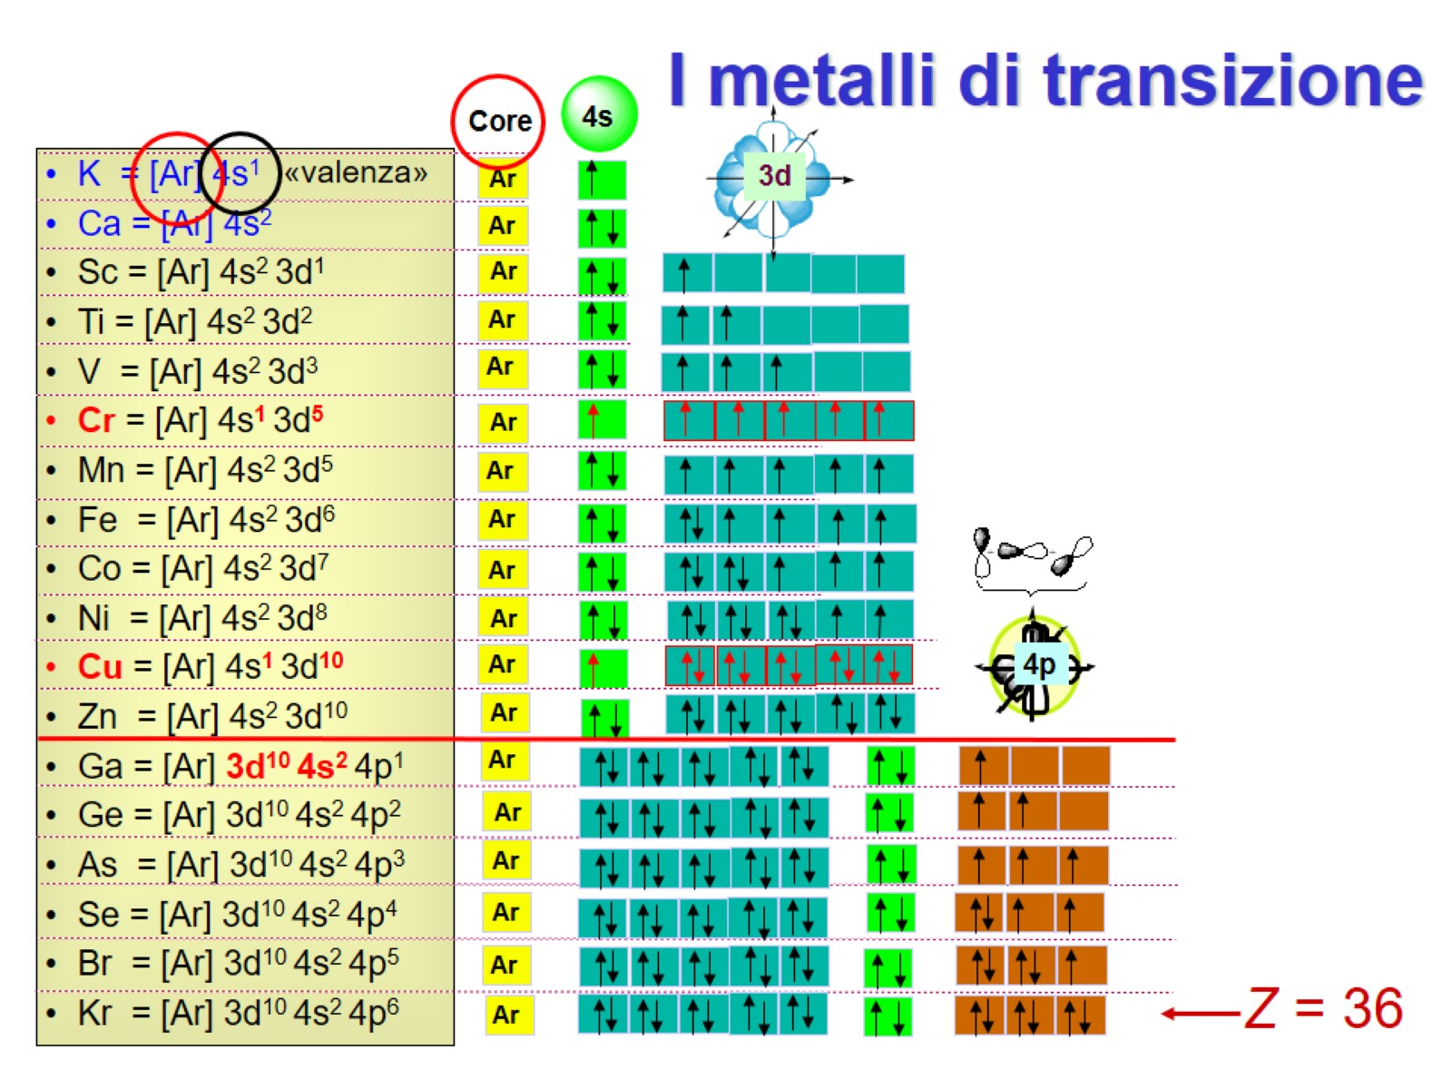

Slide 43
Tavola Periodica degli elementi

Slide 44
Tavola Periodica degli elementi e configurazione elettronica

Slide 47
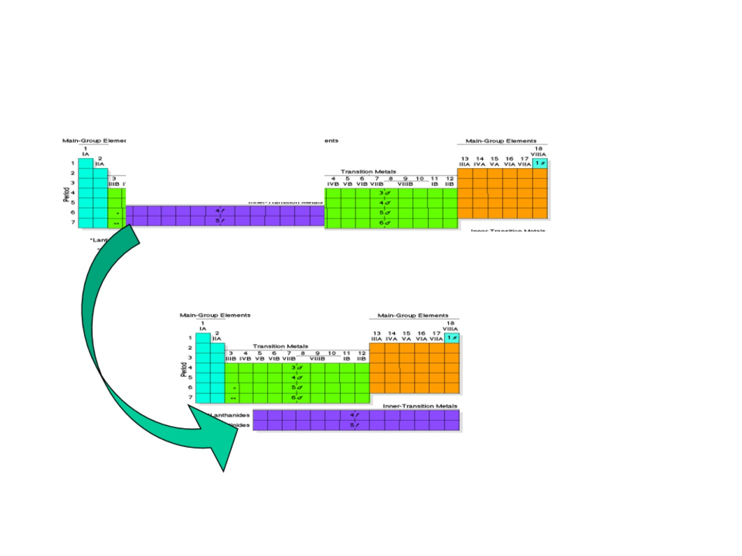

Slide 50
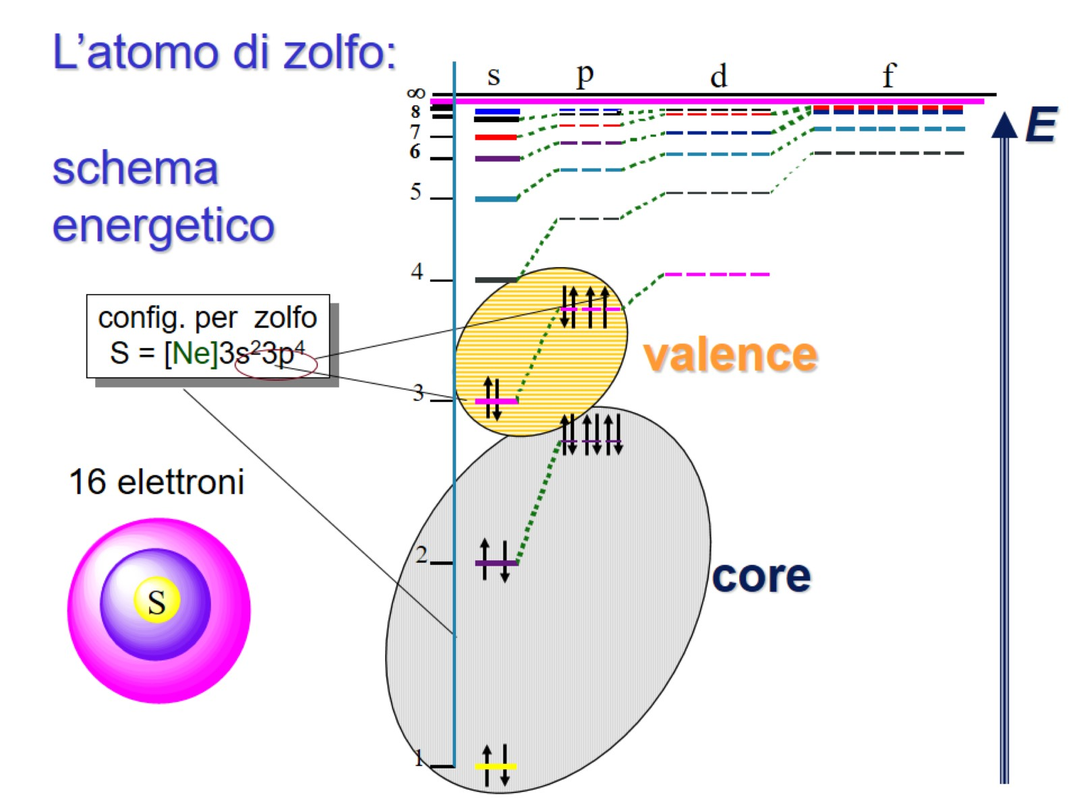

Slide 55
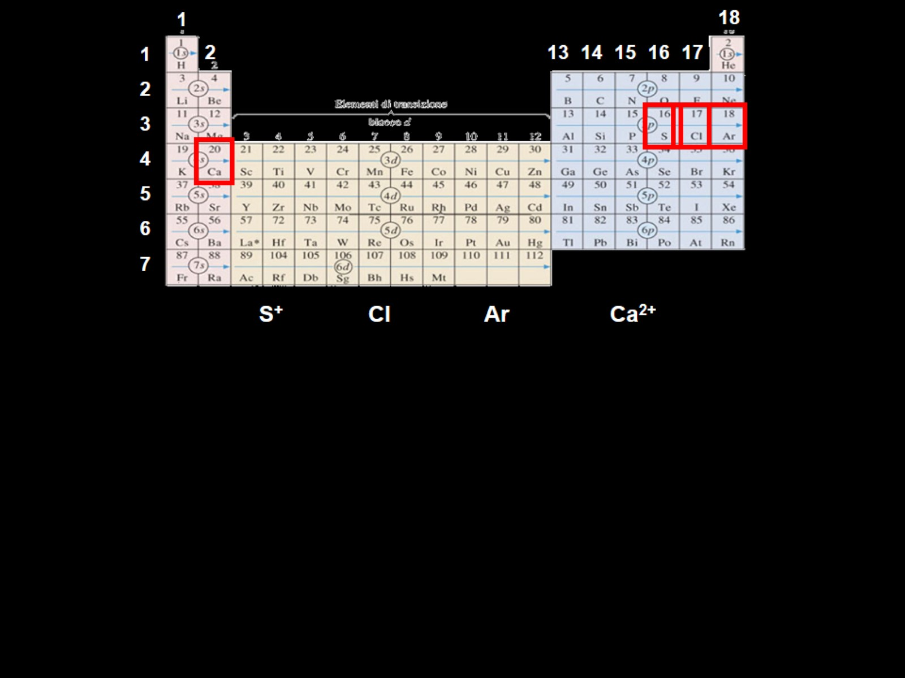

Slide 57
